Slide 1

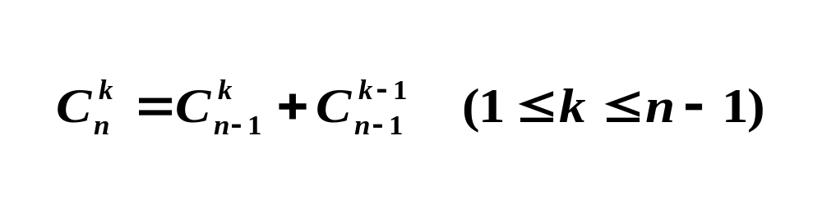
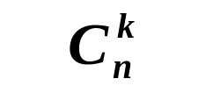


第5章 二项式系数
§5.1 Pascal公式
一、Pascal公式（帕斯卡）
证明1：数学验证即可。
证明2：组合学证明——两种计数方法。
直接选取一个k-组合：
任意选定一个元素a： 含有a 的k-组合有
不含有a 的k-组合有

Slide 2
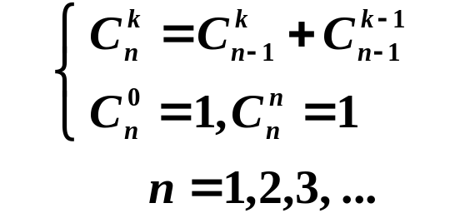
二、Pascal公式的意义—— 迭代生成组合数
 | 0 | 1 | 2 | 3 | 4 | 5 | 6 | 7 | 8
0 | 1
1 | 1 | 1
2 | 1 | 2 | 1
3 | 1 | 3 | 3 | 1
4 | 1 | 4 | 6 | 4 | 1
5 | 1 | 5 | 10 | 10 | 5 | 1
6 | 1 | 6 | 15 | 20 | 15 | 6 | 1
7 | 1 | 7 | 21 | 35 | 35 | 21 | 7 | 1
8 | 1 | 8 | 28 | 56 | 70 | 56 | 28 | 8 | 1
迭代过程会生成Pascal三角形，
即杨辉三角形。

Slide 3










三、杨辉三角形中的组合公式
1、行和
 | 0 | 1 | 2 | 3 | 4 | 5 | 6 | 7
0 | 1
1 | 1 | 1
2 | 1 | 2 | 1
3 | 1 | 3 | 3 | 1
4 | 1 | 4 | 6 | 4 | 1
5 | 1 | 5 | 10 | 10 | 5 | 1
6 | 1 | 6 | 15 | 20 | 15 | 6 | 1
7 | 1 | 7 | 21 | 35 | 35 | 21 | 7 | 1
8 | 1 | 8 | 28 | 56 | 70 | 56 | 28 | 8

Slide 4
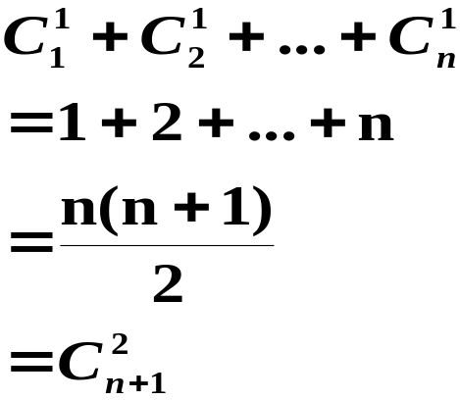
三、杨辉三角形中的组合公式
2、第一列
 | 0 | 1 | 2 | 3 | 4 | 5 | 6 | 7 | 8
0 | 1
1 | 1 | 1
2 | 1 | 2 | 1
3 | 1 | 3 | 3 | 1
4 | 1 | 4 | 6 | 4 | 1
5 | 1 | 5 | 10 | 10 | 5 | 1
6 | 1 | 6 | 15 | 20 | 15 | 6 | 1
7 | 1 | 7 | 21 | 35 | 35 | 21 | 7 | 1
8 | 1 | 8 | 28 | 56 | 70 | 56 | 28 | 8 | 1

Slide 5
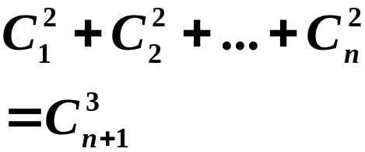
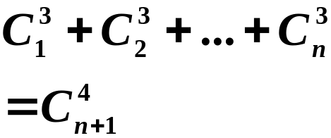
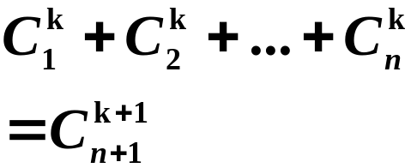
三、杨辉三角形中的组合公式
3、第二列
 | 0 | 1 | 2 | 3 | 4 | 5 | 6 | 7 | 8
0 | 1
1 | 1 | 1
2 | 1 | 2 | 1
3 | 1 | 3 | 3 | 1
4 | 1 | 4 | 6 | 4 | 1
5 | 1 | 5 | 10 | 10 | 5 | 1
6 | 1 | 6 | 15 | 20 | 15 | 6 | 1
7 | 1 | 7 | 21 | 35 | 35 | 21 | 7 | 1
8 | 1 | 8 | 28 | 56 | 70 | 56 | 28 | 8 | 1
4、第三列
5、第k列

Slide 6
例1 从P(i,j)出发，只能下行或右下行,到达
P(i+1,j)或P(i+1,j+1)。
从点P(0，0)出发
到达点P(n,k)共
有多少条的路径？
 | 0 | 1 | 2 | 3 | 4 | 5 | 6 | 7 | 8
0
1
2
3
4
5
6
7
8
解： 有递推关系
P(n,k)= P(n-1,k-1)
+ P(n-1,k)
P(1,0)=1,P(1,1)= 1
P(n,k)=

Slide 7
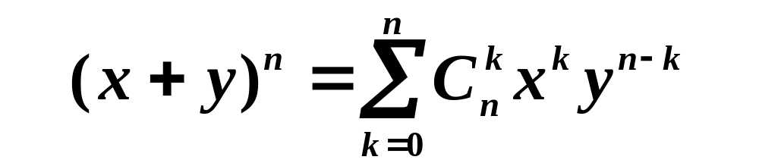
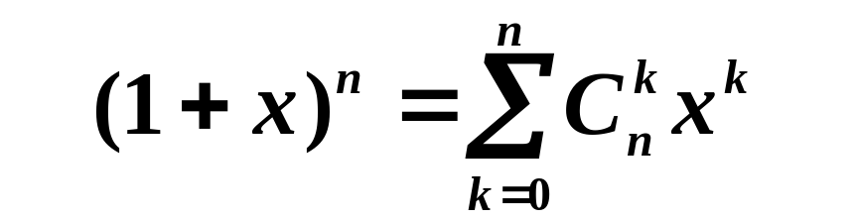
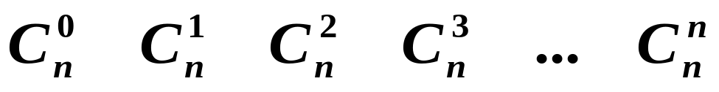
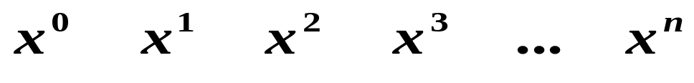

§5.2 二项式定理
定理5.2.1 （二项式定理）
定理5.2.2
生成函数：

Slide 8

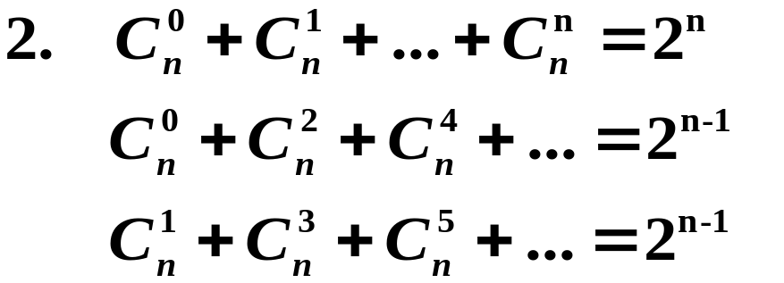
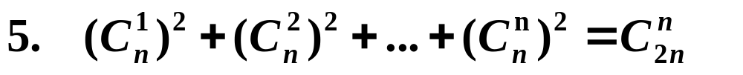
二项式定理的应用—— 更多的组合公式
生成函数求导
生成函数再
求导
分成两个
n-集合

Slide 9
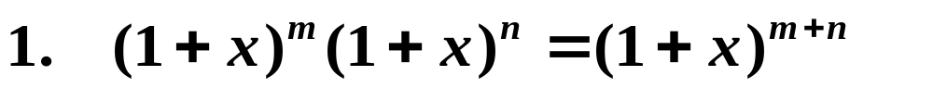
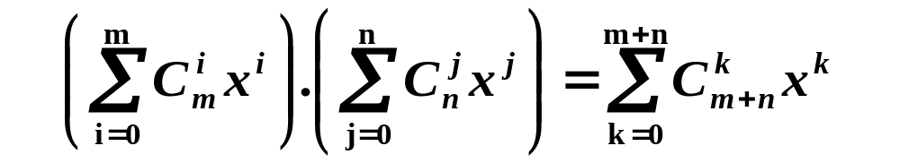
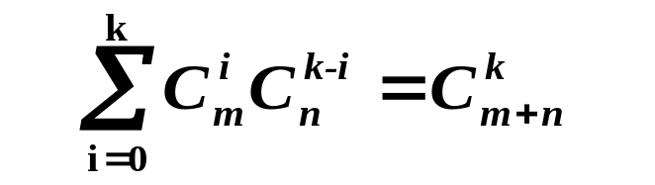
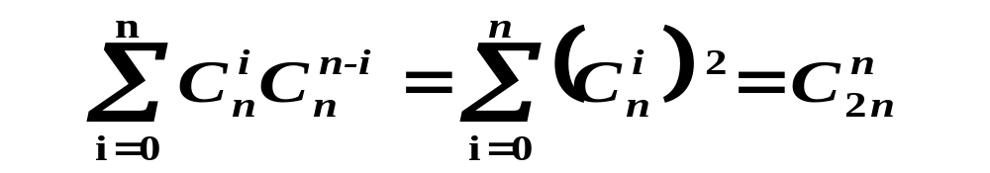
利用生成函数——发现更多的组合公式
范德蒙
卷积公式

Slide 10
§5.3 二项式系数的单峰性
 | 0 | 1 | 2 | 3 | 4 | 5 | 6 | 7 | 8
0 | 1
1 | 1 | 1
2 | 1 | 2 | 1
3 | 1 | 3 | 3 | 1
4 | 1 | 4 | 6 | 4 | 1
5 | 1 | 5 | 10 | 10 | 5 | 1
6 | 1 | 6 | 15 | 20 | 15 | 6 | 1
7 | 1 | 7 | 21 | 35 | 35 | 21 | 7 | 1
8 | 1 | 8 | 28 | 56 | 70 | 56 | 28 | 8 | 1

Slide 11
定理5.4.1 （二项式系数的单峰性）
推论5.4.2 （二项式系数的最大值）

Slide 12
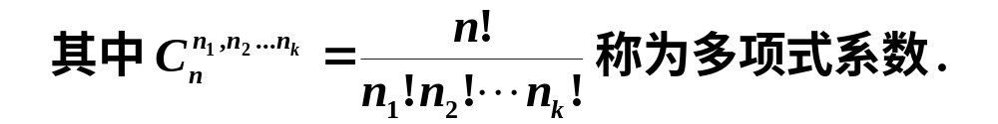
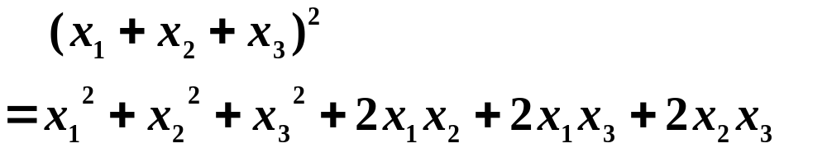
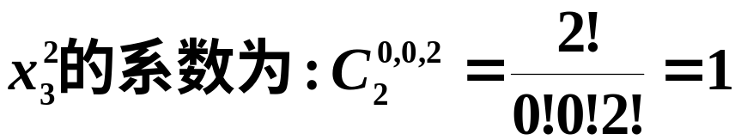
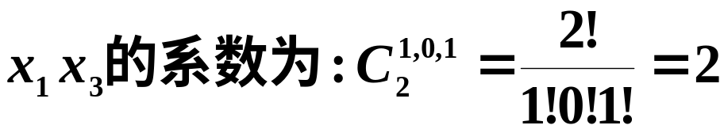
§5.4 多项式定理
定理5.5.1 （多项式定理）
例1

Slide 13
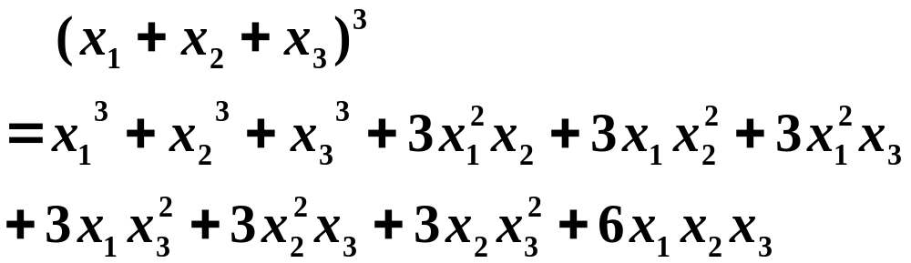
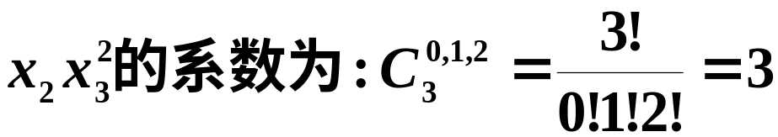
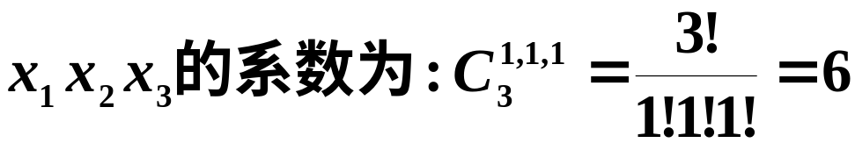
例2
证明：

Slide 14
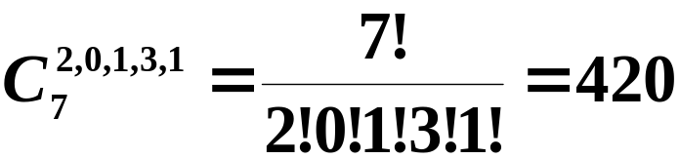

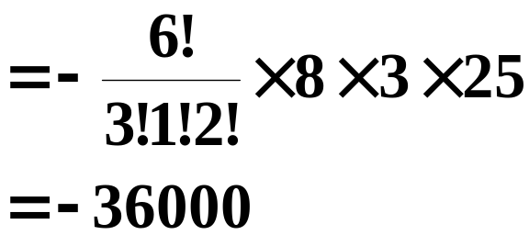
例3
解：
例4
解：

Slide 15

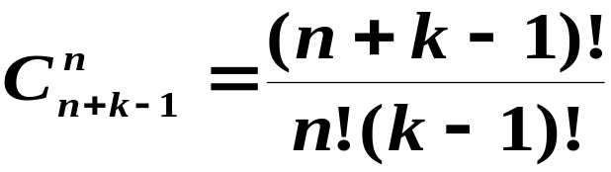

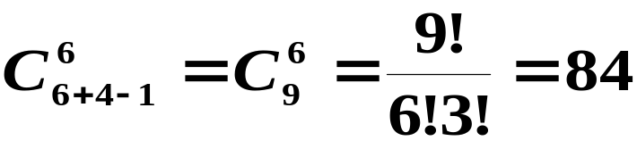
例5
解：

Slide 16
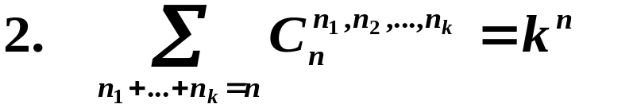
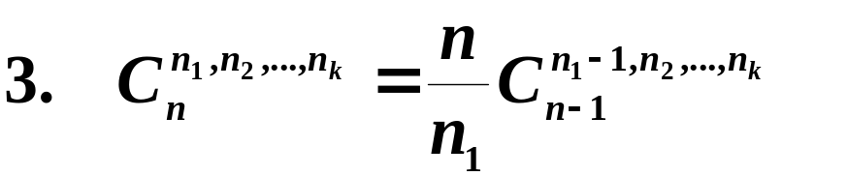
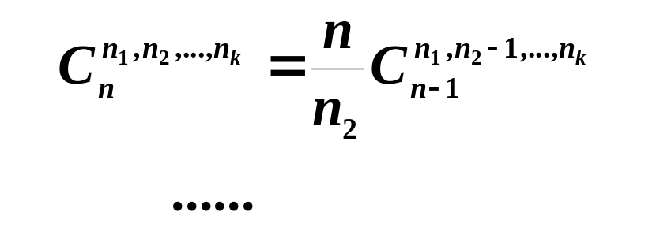
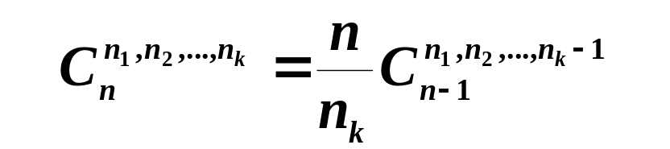
多项式系数的Pascal公式

Slide 17
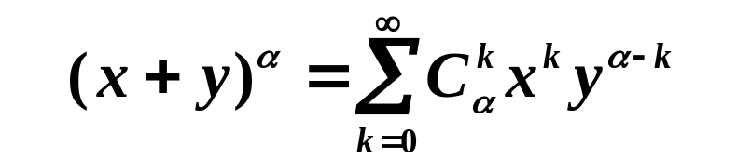
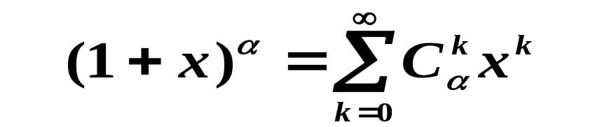
§5.5 牛顿二项式定理
一、牛顿二项式定理
定理5.6.1 （牛顿二项式定理）
定理5.6.2

Slide 18
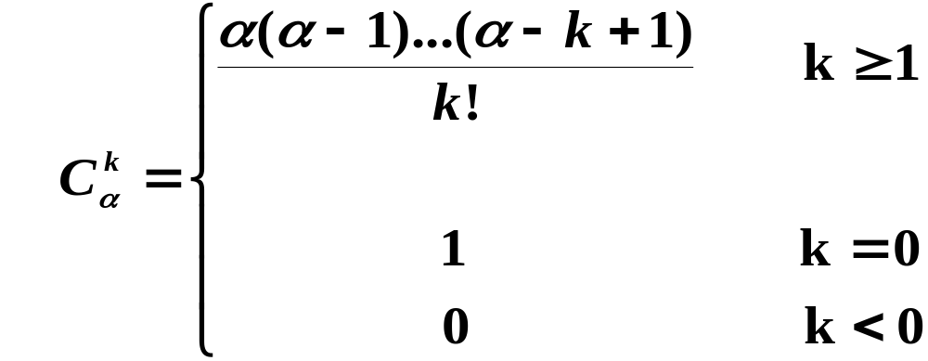
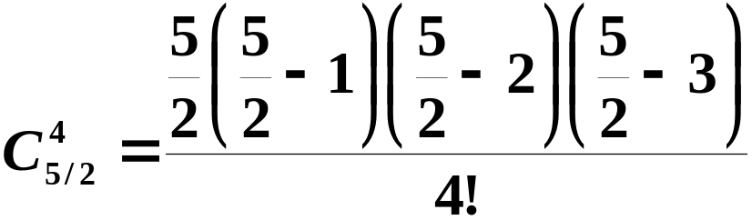
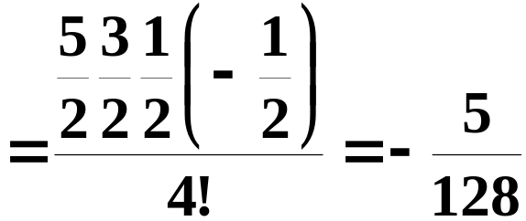
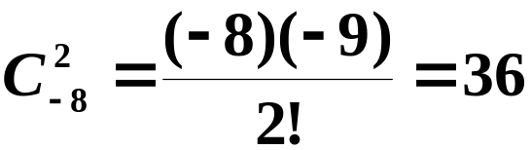




二、广义二项式系数
例1

Slide 19
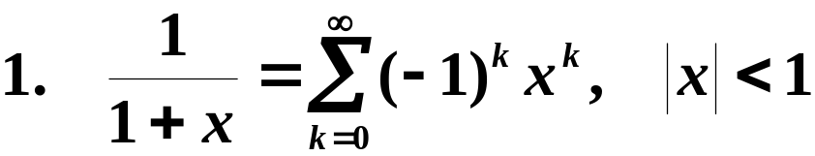
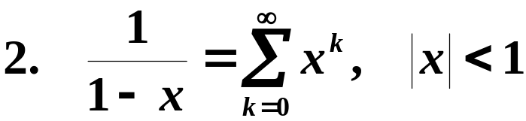
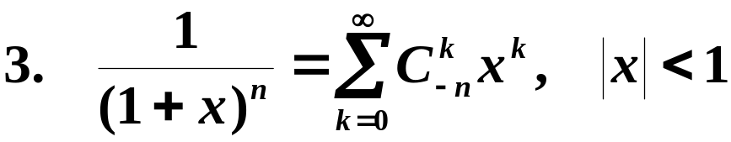
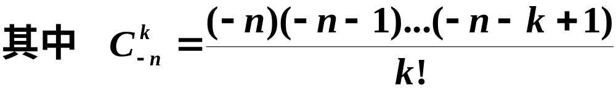
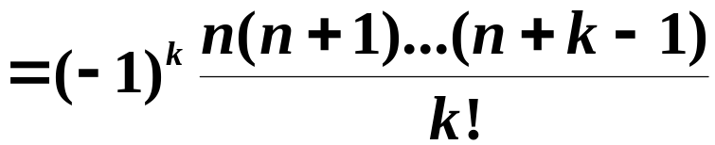

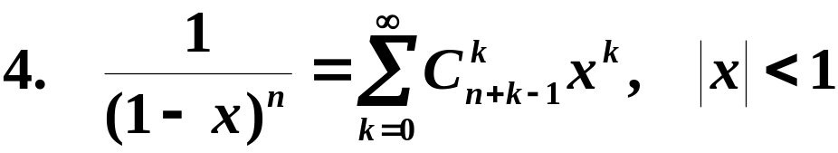
三、常用展开式
例2

Slide 20
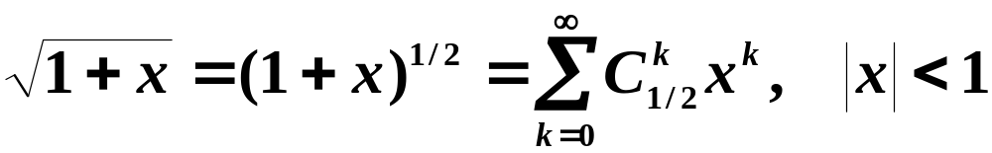
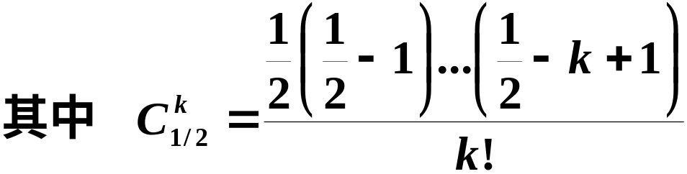
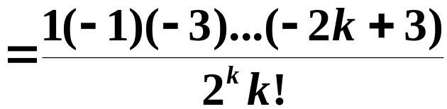
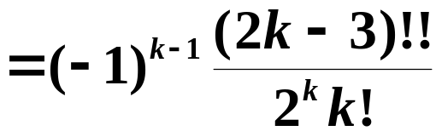
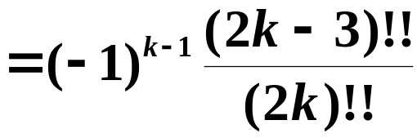
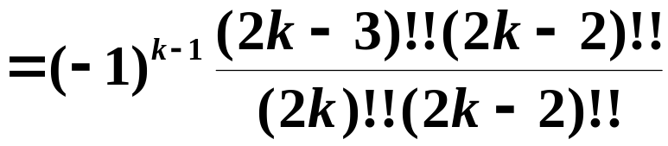


例3

Slide 21


四、帕斯卡公式

Slide 22
 | 0 | 1 | 2 | 3 | 4 | 5 | 6 | 7 | 8
0
1
2
3
4
5
6
7
8
Λ

Slide 23
 | 0 | 1 | 2 | 3 | 4 | 5 | 6 | 7 | 8
0
1
2
3
4
5
6
7
8
Λ-m

Slide 24
 | 0 | 1 | 2 | 3 | 4 | 5 | 6 | 7 | 8
0
1
2
3
4
5
6
7
8

Slide 25









例4
解：

Slide 26
习题
6,9,16,20,25，41 (第4版)
6,9,16,20,25，36 (第3版)

